Slide 1
第2章 JavaScript基础
《JavaScript+jQuery交互式Web前端开发（第2版）》

Slide 2
学习目标/Target
了解数据类型的分类，能够描述JavaScript中的基本数据类型和复杂数据类型
掌握常用的基本数据类型，能够根据实际需求定义基本数据类型的变量
掌握数据类型转换，能够根据实际需求将数据转换为布尔型数据、数字型数据
或字符串型数据
掌握运算符的使用，能够灵活运用运算符完成运算

Slide 3
学习目标/Target
掌握选择结构语句，能够根据实际需求选择合适的选择结构语句
掌握循环结构语句，能够根据实际需求选择合适的循环结构语句
掌握跳转语句，能够灵活运用continue语句或break语句完成程序中的流程跳转

Slide 4
章节概述/ Summary
JavaScript作为一门编程语言，在Web前端开发领域中扮演着至关重要的角色。作为一名初学者，掌握JavaScript基础是十分必要的。只有掌握了JavaScript基础，才能更好地理解和编写JavaScript程序，为后续的学习奠定坚实的基础。本章将对JavaScript基础进行讲解，包括数据类型、数据类型转换、运算符和流程控制。

Slide 5
目录/Contents
2.1
数据类型
2.2
数据类型转换
2.3
运算符
2.4
流程控制

Slide 6
2.1
数据类型

Slide 7

2.1.1 数据类型分类
先定一个小目标！
了解数据类型的分类，能够描述JavaScript中的基本数据类型和复杂数据类型

Slide 8
2.1.1 数据类型分类
在JavaScript中，数据类型可以分为基本数据类型（或称为值类型）和复杂数据类型（或称为引用类型）。JavaScript中的数据类型分类如下图所示。

Slide 9

2.1.1 数据类型分类
需要说明的是，JavaScript中的数组、函数和正则表达式都属于对象型，所以复杂数据类型中只列出了对象型。复杂数据类型的使用较难，这里大家只需了解，具体会在第5章中详细讲解。

Slide 10

2.1.1 数据类型分类
多学一招
强类型语言和弱类型语言的区别
强类型语言是指一种强制类型定义的语言，当某个变量被定义数据类型后，如果不进行强制转换，则该变量的数据类型不会改变，常见的强类型语言有Java、C++等。
弱类型语言是指一种弱类型定义的语言，变量可以在运行时被赋予不同数据类型的数据，变量的数据类型是由其值来确定的。常见的弱类型语言有JavaScript、PHP等。

Slide 11
2.1.1 数据类型分类
多学一招
下面通过代码比较强类型语言和弱类型语言。
// 强类型语言（以Java语言为例）
int age = 24; // 变量age是整型
// 弱类型语言（以JavaScript语言为例）
var age = 24; // 变量age是数字型
age = 'abc'; // 将一个字符串赋值给变量age，此时变量age变成了字符串型
由上述代码可知，JavaScript变量的数据类型取决于被赋予的值的类型。

Slide 12
2.1.2 常用的基本数据类型
先定一个小目标！
掌握常用的基本数据类型，能够根据实际需求定义基本数据类型的变量

Slide 13

2.1.2 常用的基本数据类型
在JavaScript中，常用的基本数据类型有布尔型、数字型、字符串型、空型和未定义型，而大整型和符号型不常用。

Slide 14
2.1.2 常用的基本数据类型
1. 布尔型
布尔型数据有两个值，分别是 true（真）和false（假）。布尔型数据通常用于表示程序中的逻辑判断结果，其中，true表示事件成功或条件成立的情况，false表示事件失败或条件不成立的情况。例如，判断数字3是否大于数字2，其结果用布尔型数据表示为true。
注意
由于在JavaScript中严格区分大小写，所以只有当true和false全部为小写时才表示布尔型数据。

Slide 15
2.1.2 常用的基本数据类型
下面通过代码演示布尔型的使用，首先声明两个变量，然后分别赋值为true和false，示例代码如下。
var result01 = true;
var result02 = false;
在上述示例代码中，第1行代码声明变量result01并赋值为布尔型数据true；第2行代码声明变量result02并赋值为布尔型数据false。

Slide 16

2.1.2 常用的基本数据类型
2. 数字型
JavaScript中的数字型数据可以分为整数和浮点数（表示小数），在数字前面添加“+”表示正数，添加“-”表示负数，通常情况下省略“+”。

Slide 17
2.1.2 常用的基本数据类型
（1）整数
在JavaScript中，通常使用十进制表示整数，此外还可以使用二进制、八进制或十六进制。
十进制由数字0~9组成，使用规则是逢十进一；二进制数由数字0和1组成，使用规则是逢二进一；八进制由数字0~7组成，使用规则是逢八进一；十六进制数由数字0~9以及字母A~F组成，不区分大小写，使用规则是逢十六进一。

Slide 18
2.1.2 常用的基本数据类型
下面通过代码演示数字型数据中整数的使用，首先声明4个变量，然后分别给这4个变量赋值为二进制、八进制、十进制、十六进制的整数，示例代码如下。
var bin = 0b11010; // 二进制表示的26
var oct = 0o32; // 八进制表示的26
var dec = 26; // 十进制数26
var hex = 0x1a; // 十六进制表示的26
在上述示例代码中，以0b开始的数字表示二进制数，以0o开始的数字表示八进制数，以0x开始的数字表示十六进制数。其中，b、o和x不区分大小写。另外，JavaScript还允许用以0开始的数字表示八进制数，但不推荐。

Slide 19
2.1.2 常用的基本数据类型
（2）浮点数
浮点数可以使用标准格式和科学记数法格式表示。
标准格式是指数学中小数的写法，如1.10；科学记数法格式是指将数字表示成一个数与10的n次幂相乘的形式，在程序中使用E或e后面跟一个数字的方式表示10的n次幂，如2.15E3表示2.15×10³。

Slide 20
2.1.2 常用的基本数据类型
下面通过代码演示数字型数据中浮点数的使用，首先声明4个变量，然后分别使用标准格式和科学记数法格式表示浮点数，示例代码如下。
// 使用标准格式表示浮点数
var fNum01 = -3.12;
var fNum02 = 3.12;
// 使用科学记数法格式表示浮点数
var fNum03 = 3.14E5;
var fNum04 = 7.35E-5;

Slide 21
2.1.2 常用的基本数据类型
多学一招
数字型数据中的最大值、最小正数值和特殊值
在JavaScript中，当需要获取数字型数据的取值范围时，可以使用MAX_VALUE和MIN_VALUE。
由于MAX_VALUE和MIN_VALUE是Number对象的静态属性，
所以需要通过Number.MAX_VALUE、Number.MIN_VALUE的方式进行访问。

Slide 22
2.1.2 常用的基本数据类型
多学一招
通过如下代码可以查询JavaScript中的数字型数据的最大值和最小正数值。
console.log(Number.MAX_VALUE); // 输出结果为：1.7976931348623157e+308
console.log(Number.MIN_VALUE); // 输出结果为：5e-324
在上述代码中，第1行代码使用Number.MAX_VALUE获取了JavaScript中数字型数据的最大值；第2行代码使用Number.MIN_VALUE获取了JavaScript中数字型数据的最小正数值。

Slide 23
2.1.2 常用的基本数据类型
多学一招
在JavaScript中数字型数据有3个特殊值，分别是Infinity（无穷大）、-Infinity（无穷小）和NaN（Not a Number，非数字）。在计算中，当计算结果超出了JavaScript最大可表示的数字时，会返回Infinity；当计算结果超出了JavaScript最小可表示的数字时，会返回-Infinity；如果进行了非法的运算操作，JavaScript会返回NaN。

Slide 24
2.1.2 常用的基本数据类型
多学一招
下面通过代码演示数字型数据中出现3个特殊值的情况。
console.log(Number.MAX_VALUE * 2); // 输出结果为：Infinity
console.log(-Number.MAX_VALUE * 2); // 输出结果为：-Infinity
console.log('abc' - 2); // 输出结果为：NaN
在上述代码中，第1行代码使用数字型数据的最大值乘2，输出结果为Infinity；第2行代码使用数字型数据的最大值的相反数乘2，输出结果为-Infinity；第3行代码使用字符串'abc'减2，输出结果为NaN。

Slide 25
2.1.2 常用的基本数据类型
3. 字符串型
字符串是指计算中用于表示文本的一系列字符，在JavaScript中使用单引号（'）、双引号（"）和反引号（`）标注字符串。下面通过代码演示字符串型数据的使用。
// 使用单引号标注字符串
var a = ''; // 表示空字符串
var str1 = '书籍'; // 表示字符串'书籍'
// 使用双引号标注字符串
var b = ""; // 表示空字符串
var str2 = "书籍是人类进步的阶梯"; // 表示字符串"书籍是人类进步的阶梯"
// 使用反引号标注字符串
var c = ``; // 表示空字符串
var str3 = `读万卷书 行万里路`; // 表示字符串`读万卷书 行万里路`

Slide 26
2.1.2 常用的基本数据类型
在字符串中，单引号、双引号和反引号可以嵌套使用，示例代码如下。
// 单引号中嵌套双引号
var fruit01 = '"apple"banana'; // 字符串内容为"apple"banana
// 双引号中嵌套单引号
var fruit02 = "'pear'blueberry"; // 字符串内容为'pear'blueberry
// 单引号中嵌套反引号
var food01 = '`noodles`rice'; // 字符串内容为`noodles`rice
// 双引号中嵌套反引号
var food02 = "`fish`meat"; // 字符串内容为`fish`meat
// 反引号中嵌套单引号
var color01 = `'pink'red`; // 字符串内容为'pink'red
// 反引号中嵌套双引号
var color02 = `"black"white`; // 字符串内容为"black"white

Slide 27
2.1.2 常用的基本数据类型
如果在单引号中使用单引号、在双引号中使用双引号，或在反引号中使用反引号，则需要使用“\”对单引号、双引号或反引号进行转义，具体如下。
\'：单引号。
\"：双引号。
\`：反引号。

Slide 28
2.1.2 常用的基本数据类型
下面通过代码演示字符串的单引号、双引号和反引号嵌套使用的情况。
// 单引号中嵌套单引号
var speak = 'I\'m 小明'; // 字符串内容为I'm 小明
// 双引号中嵌套双引号
var boyName = "\"小智\""; // 字符串内容为"小智"
// 反引号中嵌套反引号
var girlName = `\`小丽\``; // 字符串内容为`小丽`

Slide 29
2.1.2 常用的基本数据类型
字符串是由若干个字符组成的，字符的数量就是字符串的长度。
在JavaScript中可以使用length属性获取整个字符串的长度，示例代码如下。
var str = 'I like running';
console.log(str.length); // 输出结果为：14

Slide 30
2.1.2 常用的基本数据类型
4. 空型
空型表示声明的变量未指向任何对象，它只有一个特殊的null值。下面通过代码演示数据类型为空型的情况。
var age = null;
console.log(age); // 输出结果为：null
在上述示例代码中，第1行代码声明了一个变量age，并赋值为null；第2行代码用于在控制台中输出变量的age的值。

Slide 31
2.1.2 常用的基本数据类型
5. 未定义型
未定义型表示声明的变量还未被赋值，此时变量的值为undefined，表示未定义。下面通过代码演示数据类型为未定义型的情况。
var age;
console.log(age); // 输出结果为：undefined
在上述示例代码中，由于没有为声明的变量age赋值，所以输出结果为undefined。

Slide 32
2.1.2 常用的基本数据类型
多学一招
字面量
字面量是指源代码中的固定值的表示法，使用字面量可以在代码中表示某个值。在阅读代码时，通过观察字面量可以快速地判断数据的类型。JavaScript中常见的字面量如下。
数字字面量：1、2、3
字符串字面量：'用户名'、"密码"
布尔字面量：true、false
数组字面量：[1, 2, 3]
对象字面量：{username: '小智', password: 123456}

Slide 33
2.2
数据类型转换

Slide 34
2.2.1 将数据转换为布尔型数据
先定一个小目标！
掌握数据类型转换，能够根据实际需求将数据转换为布尔型数据

Slide 35
2.2.1 将数据转换为布尔型数据
在比较数据或进行条件判断时，经常需要将数据转换为布尔型数据。在JavaScript中，使用Boolean()可以将给定的数据转换为布尔型数据，在转换时，表示空值或否定的值（包括空字符串、数字0、NaN、null和undefined）会被转换为false，其他的值会被转换为true。

Slide 36
2.2.1 将数据转换为布尔型数据
将数据转换为布尔型数据的示例代码如下。
console.log(Boolean('')); // 输出结果为：false
console.log(Boolean(0)); // 输出结果为：false
console.log(Boolean(NaN)); // 输出结果为：false
console.log(Boolean(null)); // 输出结果为：false
console.log(Boolean(undefined)); // 输出结果为：false
console.log(Boolean('小智')); // 输出结果为：true
console.log(Boolean(123456)); // 输出结果为：true

Slide 37
2.2.2 将数据转换为数字型数据
先定一个小目标！
掌握数据类型转换，能够根据实际需求将数据转换为数字型数据

Slide 38
2.2.2 将数据转换为数字型数据
在JavaScript的开发过程中，有时候需要将数据转换为数字型数据进行计算。例如，将字符串型数据转换为数字型数据进行算术运算。将数据转换为数字型数据的方式有3种，分别是parseInt()、parseFloat()和Number()。

Slide 39
2.2.2 将数据转换为数字型数据
1. parseInt()
在使用parseInt()将数据转换为数字型数据时，会直接忽略数据的小数部分，返回数据的整数部分，示例代码如下。
console.log(parseInt('100.56')); // 输出结果为：100

Slide 40
2.2.2 将数据转换为数字型数据
1. parseInt()
需要注意的是，parseInt()可以自动识别十进制数和十六进制数字符串。
例如，'0xF'会被识别为15。但对于其他进制数字符串，则需要通过parseInt()的第2个参数设置进制才能正确识别，该参数的取值范围为2~36，示例代码如下。
console.log(parseInt('20', 8)); // 输出结果为：16

Slide 41
2.2.2 将数据转换为数字型数据
2.parseFloat()
在使用parseFloat()将数据转换为数字型数据时，会将数据转换为数字型数据中的浮点数，示例代码如下。
console.log(parseFloat('100.56')); // 输出结果为：100.56
console.log(parseFloat('314e-2')); // 输出结果为：3.14
在上述示例代码中，第1行代码将字符串'100.56'转换为数字型数据，控制台中的输出结果为100.56；第2行代码将字符串'314e-2'转换为数据3.14。

Slide 42
2.2.2 将数据转换为数字型数据
3.Number()
使用Number()将数据转换为数字型数据的示例代码如下。
console.log(Number('100.56')); // 输出结果为：100.56
console.log(Number('100.abc')); // 输出结果为：NaN
在上述示例代码中，第1行代码将字符串'100.56'转换为数字型数据，控制台中的输出结果为100.56；第2行代码将字符串'100.abc'转换为数字型数据，控制台中的输出结果为NaN。

Slide 43
2.2.2 将数据转换为数字型数据
不同类型数据转换为数字型数据的结果如下表所示。
待转换数据 | parseInt()转换结果 | parseFloat()转换结果 | Number()转换结果
纯数字字符串 | 对应的数字 | 对应的数字 | 对应的数字
非纯数字字符串 | NaN | NaN | NaN
空字符串 | NaN | NaN | 0
null | NaN | NaN | 0
undefined | NaN | NaN | NaN
true | NaN | NaN | 1
false | NaN | NaN | 0

Slide 44
2.2.2 将数据转换为数字型数据
在转换纯数字字符串时，会忽略字符串前面的0，如字符串"0333"会被转换为333。如果字符串前后有空格，则这些空格会被忽略。如果字符串开头有正号“+”或负号“-”，则该字符串会被当成正数或负数，如'-333'会被转换为-333。

Slide 45
2.2.2 将数据转换为数字型数据
多学一招
使用isNaN()判断一个值是否为NaN
如果想要判断一个值是否为NaN，可以使用isNaN()进行判断。
isNaN()在接收一个值后会将该值隐式转换为数字。如果转换结果为NaN，那么isNaN()将返回true；否则，返回false。

Slide 46
2.2.2 将数据转换为数字型数据
多学一招
下面通过代码演示isNaN()的使用。
console.log(isNaN(3)); // 输出结果为：false
console.log(isNaN('abc')); // 输出结果为：true
在上述代码中，由于第1行代码中的3是数字，所以输出结果为false；由于第2行代码中的'abc'是不能转换为数字的字符串，即转换结果为NaN，所以输出结果为true。

Slide 47
2.2.2 将数据转换为数字型数据
多学一招
需要注意的是，isNaN()只能判断一个值是否为NaN，而不能判断一个值是否为有效的数字。如果需要判断一个值是否为数字，可以使用typeof运算符，详见2.3.8小节。

Slide 48
2.2.3 将数据转换为字符串型数据
先定一个小目标！
掌握数据类型转换，能够根据实际需求将数据转换为字符串型数据

Slide 49
2.2.3 将数据转换为字符串型数据
在JavaScript中可以使用String()或toString()将数据转换为字符串型数据，它们的区别是，String()可以将任意类型的数据转换为字符串型数据；而toString()只能将除null和undefined之外的数据转换为字符串型数据。
在使用toString()对数字进行数据类型的转换时，可以通过设置参数将数字转换为指定进制的字符串。

Slide 50
2.2.3 将数据转换为字符串型数据
下面通过代码演示将数据转换为字符串型数据。
var num01 = 23;
var num02 = 46;
console.log(String(num01)); // 输出结果为：23
console.log(num01.toString()); // 输出结果为：23
console.log(num02.toString(2)); // 输出结果为：101110

Slide 51
2.3
运算符

Slide 52
2.3.1 算术运算符
先定一个小目标！
掌握算术运算符的使用，能够灵活应用算术运算符完成运算

Slide 53
2.3.1 算术运算符
算术运算符用于对两个数字或变量进行算术运算，与数学中的加、减、乘、除运算类似。JavaScript中常用的算术运算符如下表所示。
运算符 | 运算 | 示例 | 结果
+ | 加 | 3+3 | 6
- | 减 | 6-3 | 3
* | 乘 | 3*5 | 15
/ | 除 | 8/2 | 4
% | 取模（取余） | 5%7 | 5
** | 幂运算 | 4**2 | 16
++ | 自增（前置） | a=2;b=++a; | a = 3; b = 3;
 | 自增（后置） | a=2;b=a++; | a = 3; b = 2;
-- | 自减（前置） | a=2;b=--a; | a = 1; b = 1;
 | 自减（后置） | a=2;b=a--; | a = 1; b = 2;

Slide 54
2.3.1 算术运算符
自增和自减运算可以快速对变量的值进行递增或递减运算，自增和自减运算符可以放在变量前也可以放在变量后。
当自增（或自减）运算符放在变量前时，称为前置自增（或前置自减）；当自增（或自减）运算符放在变量后面时，称为后置自增（或后置自减）。
前置和后置的区别在于，前置返回的是计算后的结果，后置返回的是计算前的结果。

Slide 55
2.3.1 算术运算符
下面通过代码演示自增和自减运算，示例代码如下。
var a = 2, b = 2, c = 3, d = 3;
// 自增
console.log(++a); // 输出结果为：3
console.log(a); // 输出结果为：3
console.log(b++); // 输出结果为：2
console.log(b); // 输出结果为：3
// 自减
console.log(--c); // 输出结果为：2
console.log(c); // 输出结果为：2
console.log(d--); // 输出结果为：3
console.log(d); // 输出结果为：2

Slide 56
2.3.1 算术运算符
算术运算符在实际应用过程中还需要注意以下4点。
进行四则混合运算时，运算顺序要遵循数学中“先乘除后加减”的原则。例如，运行“var result = 2+8-3*2/2”后，result的值是7。
在进行取模运算时，运算结果的正负取决于被模数（%左边的数）的正负，与模数（%右边的数）的正负无关。例如，运行“var a = (-8) % 7, b = 8 % (-7)”后，a的值为-1，b的值为1。

Slide 57
2.3.1 算术运算符
在开发过程中尽量避免使用浮点数进行运算，有时JavaScript的精度可能导致结果产生偏差。例如，0.1 + 0.2正常的计算结果应该是0.3，但是JavaScript 的计算结果却是0.30000000000000004。此时，将参与运算的浮点数转换为整数，计算后再转换为浮点数即可。例如，将0.1和 0.2分别乘10，相加后再除10，即可得到0.3。
“+”和“-”在运算符中还可以表示正数或负数。例如，(+2.1) + (-1.1) 的计算结果为1。

Slide 58
2.3.1 算术运算符
多学一招
表达式
表达式是一组代码的集合，每个表达式的运行结果都是一个值。变量和各种类型的数据都可以用于构成表达式。一个简单的表达式可以是一个变量或字面量，下面列举一些常见的表达式。
var num = 3 + 3; // 将表达式3 + 3的值6赋值给变量num
num = 7; // 将表达式7的值赋值给变量num
var age = 23 + num; // 将表达式23 + num的值30赋值给变量age
age = num = 35; // 将表达式num = 35的值35赋值给变量age
console.log(age); // 将表达式age的值作为参数传给console.log()
alert(prompt('a')); // 将表达式prompt('a')的值作为参数传给alert()
alert(parseInt(prompt('num')) + 1); // 由简单的表达式组合成的复杂表达式

Slide 59
2.3.2 字符串运算符
先定一个小目标！
掌握字符串运算符的使用，能够灵活应用字符串运算符完成运算

Slide 60
2.3.2 字符串运算符
在JavaScript中，当含有“+”运算符的表达式的操作数至少有一个为字符串时，“+”表示字符串运算符，用于实现字符串的拼接。

Slide 61
2.3.2 字符串运算符
下面通过代码演示字符串运算符的使用。
定义两个变量，第1个变量存放用户名'小智' ，第2个变量存放性别'男' ，如果需要显示“小智：男”，就需要将字符串'小智' 、 ' ： ' 和'男'进行拼接。
var username = '小智';
var sex = '男';
// 使用“+”运算符实现字符串拼接
var str = username + '：' + sex;
console.log(str); // 输出结果为“小智：男”

Slide 62
2.3.2 字符串运算符
值得一提的是，ECMAScript 6.0中新增了使用模板字符串的方式实现字符串的拼接。模板字符串的写法是以反引号（`）开头，以反引号（`）结尾。在使用模板字符串时，首先定义需要拼接的字符串变量，然后将字符串变量写到${}的大括号中。

Slide 63
2.3.2 字符串运算符
使用模板字符串拼接字符串的示例代码如下。
var username = '小智';
var sex = '男';
// 使用模板字符串实现字符串拼接
console.log(`${username}：${sex}`); // 输出结果为“小智：男”
在上述示例代码中，第4行代码使用模板字符串的方式拼接变量username、 '：'和变量sex。

Slide 64
2.3.2 字符串运算符
脚下留心
隐式转换
在JavaScript中，当操作的数据类型不符合预期时，JavaScript会按照既定的规则进行自动类型转换，这种方式称为隐式转换，具体转换规则参考2.2节。
例如，当判断某个值是否为true或false时，1会被隐式转换为true，0会被隐式转换为false。
JavaScript的隐式转换虽然降低了程序的严谨性，但也带来了便利，使开发人员不必处理繁琐的类型转换工作。在实际开发中，应注意隐式转换可能带来的问题，以免程序出现意想不到的结果。

Slide 65
2.3.2 字符串运算符
脚下留心
下面通过代码演示如何使用隐式转换实现数据类型的转换，示例代码如下。
// 通过隐式转换将数据转换为数字型数据
console.log('13' - 0); // 输出结果为：13
console.log('13' * 1); // 输出结果为：13
console.log('13' / 1); // 输出结果为：13
// 通过隐式转换将数据转换为字符串型数据
console.log(13 + ''); // 输出结果为：13
console.log(true + ''); // 输出结果为：true
console.log(null + ''); // 输出结果为：null
console.log(undefined + ''); // 输出结果为：undefined

Slide 66
2.3.3 赋值运算符
先定一个小目标！
掌握赋值运算符的使用，能够灵活应用赋值运算符完成运算

Slide 67
2.3.3 赋值运算符
在JavaScript中，赋值运算符用于将运算符右边的值赋给左边的变量。在变量的初始化过程中，就使用了最基本的赋值运算符“=”。JavaScript中常用的赋值运算符如下表所示。
运算符 | 运算 | 示例 | 结果
= | 赋值 | a = 1, b = 2; | a = 1, b = 2;
+= | 加并赋值 | a = 1, b = 2; a += b; | a = 3, b = 2;
 | 字符串拼接并赋值 | a = 'abc'; a += 'def'; | a = 'abcdef';
-= | 减并赋值 | a = 4, b = 3; a -= b; | a = 1, b = 3;
*= | 乘并赋值 | a = 4, b = 3; a *= b; | a = 12, b = 3;
/= | 除并赋值 | a = 4, b = 2; a /= b; | a = 2, b = 2;
%= | 取模并赋值 | a = 4, b = 3; a %= b; | a =1, b = 3;
**= | 幂运算并赋值 | a = 4; a ** = 2; | a = 16;
<<= | 左移位并赋值 | a = 9, b = 2; a <<= b; | a = 36, b = 2;
>>= | 右移位并赋值 | a = -9, b = 2; a >>= b; | a = -3, b = 2;
>>>= | 无符号右移位并赋值 | a = -9, b = 2; a >>>= b; | a = 1073741821, b = 2;
&= | 按位与并赋值 | a = 3, b = 9; a &= b; | a = 1, b = 9;
^= | 按位异或并赋值 | a = 3, b = 9; a ^= b; | a = 10, b = 9;
|= | 按位或并赋值 | a = 3, b = 9; a |= b; | a = 11, b = 9;

Slide 68
2.3.3 赋值运算符
下面通过代码演示赋值运算符的使用，示例代码如下。
var a = 5;
a += 3; // 相当于a = a + 3
console.log(a); // 输出结果为：8
a -= 4; // 相当于a = a - 4
console.log(a); // 输出结果为：4
a *= 2; // 相当于a = a * 2
console.log(a); // 输出结果为：8
a /= 2; // 相当于a = a / 2
console.log(a); // 输出结果为：4
a %= 2; // 相当于a = a % 2
console.log(a); // 输出结果为：0
a **= 2; // 相当于a = a ** 2
console.log(a); // 输出结果为：0

Slide 69
2.3.4 比较运算符
先定一个小目标！
掌握比较运算符的使用，能够灵活应用比较运算符完成运算

Slide 70
2.3.4 比较运算符
用户在访问电商网站的过程中，经常会在首页看到销量高的商品。在实际开发中，开发人员可以通过比较商品的销量，选出销量高的产品放到首页进行展示。

Slide 71
2.3.4 比较运算符
在JavaScript中，比较运算符用于对两个数据进行比较，比较返回的结果是布尔型数据，即true或false。下面列举JavaScript中常用的比较运算符如下表所示。
运算符 | 运算 | 示例 | 结果
> | 大于 | 3 > 2 | true
< | 小于 | 3 < 2 | false
>= | 大于或等于 | 3 >= 2 | true
<= | 小于或等于 | 3 <= 2 | false
== | 等于 | 3 == 2 | false
!= | 不等于 | 3 != 2 | true
=== | 全等 | 3 === 3 | true
!== | 不全等 | 3 !== 3 | false
注意
运算符“==”和“!=”在比较不同类型的数据时，首先会自动将要进行比较的数据类型转换为相同的数据类型，然后进行比较。运算符“===”和“!==” 在比较不同类型的数据时，不会进行数据类型的转换。

Slide 72
2.3.4 比较运算符
下面通过代码演示比较运算符的使用。
console.log(13 > 12); // 输出结果为：true
console.log(13 < 12); // 输出结果为：false
console.log(13 >= 12); // 输出结果为：true
console.log(13 <= 12); // 输出结果为：false
console.log(13 == '13'); // 输出结果为：true
console.log(13 != 12); // 输出结果为：true
console.log(13 === '13'); // 输出结果为：false

Slide 73
2.3.5 逻辑运算符
先定一个小目标！
掌握逻辑运算符的使用，能够灵活应用逻辑运算符完成运算

Slide 74
2.3.5 逻辑运算符
在开发中，有时只有多个条件同时成立时才会执行后续的代码，例如，只有用户输入有效的用户名和密码，才能登录成功。在程序中，如果要实现条件的判断，可以使用逻辑运算符。

Slide 75
2.3.5 逻辑运算符
JavaScript中常用的逻辑运算符如下表所示。
运算符 | 运算 | 示例 | 结果
&& | 与 | a && b | 如果a的值为true，则结果为b的值；如果a的值为false，则结果为a的值
|| | 或 | a || b | 如果a的值为true，则结果为a的值；如果a的值为false，则结果为b的值
! | 非 | !a | 如果a为true，则结果为false；如果a为false，则结果为true

Slide 76
2.3.5 逻辑运算符
下面通过代码演示逻辑运算符的使用。
// 逻辑“与”
console.log(100 && 200); // 输出结果为：200
console.log(0 && 123); // 输出结果为：0
console.log(3 > 2 && 4 > 3); // 输出结果为：true
console.log(2 < 1 && 3 > 1); // 输出结果为：false
// 逻辑“或”
console.log(100 || 200); // 输出结果为：100
console.log(0 || 123); // 输出结果为：123
console.log(3 > 2 || 4 < 3); // 输出结果为：true
console.log(2 < 1 || 3 < 1); // 输出结果为：false
// 逻辑“非”
console.log(!(2 > 1)); // 输出结果为：false
console.log(!(2 < 1)); // 输出结果为：true

Slide 77
2.3.5 逻辑运算符
需要注意的是，在使用逻辑运算符时，是按从左到右的顺序进行求值的，在运算时可能会出现“短路”的情况。“短路”是指如果通过逻辑运算符左边的表达式能够确定最终值，则不运算逻辑运算符右边的表达式，具体说明如下。
使用“&&”连接两个表达式，语法为“左边表达式 && 右边表达式”。如果左边表达式的值为true，则结果为右边表达式的值；如果左边表达式的值为false，则结果为左边表达式的值。
使用“||”连接两个表达式，语法为“左边表达式 || 右边表达式”。如果左边表达式的值为true，则结果为左边表达式的值；如果左边表达式的值为false，则结果为右边表达式的值。

Slide 78
2.3.5 逻辑运算符
下面通过代码演示出现“短路”的情况。
var a = 1;
false && a++; // &&短路情况
console.log(a); // 输出结果为：1
true || a++; // ||短路情况
console.log(a); // 输出结果为：1

Slide 79
2.3.6 三元运算符
先定一个小目标！
掌握三元运算符的使用，能够灵活应用三元运算符完成运算

Slide 80
2.3.6 三元运算符
三元运算符包括“?”和“:”，用于组成三元表达式。三元表达式用于根据条件表达式的值来决定是“?”后面的表达式被运行还是“:”后面的表达式被运行。

Slide 81
2.3.6 三元运算符
三元运算符的语法格式如下。
条件表达式 ? 表达式1 : 表达式2
上述语法格式中，如果条件表达式的值为true，则返回表达式1的运行结果；如果条件表达式的值为false，则返回表达式2的运行结果。

Slide 82
2.3.6 三元运算符
下面通过代码演示三元运算符的使用。
var age = prompt('请输入您的年龄');
var status = age >= 18 ? '已成年' : '未成年';
document.write(status);
上述示例代码用于根据用户输入的年龄判断用户是已成年还是未成年。如果用户输入的年龄是13，则首先运行条件表达式“age >= 18”，因为age的值是13，而13 小于18，所以条件表达式的值为false，此时就会将'未成年'赋值给变量status，最后在页面中输出的结果为“未成年”。同理，如果用户输入的年龄是18，则页面中输出的结果为“已成年”。

Slide 83
2.3.7 位运算符
先定一个小目标！
掌握位运算符的使用，能够灵活应用位运算符完成运算

Slide 84
2.3.7 位运算符
位运算符用于对数据进行二进制运算。在运算时，位运算符会将参与运算的操作数视为由二进制数（0和1）组成的32位的串。
例如，十进制数字9用二进制表示为00000000 00000000 00000000 00001001，可以简写为1001。位运算符在运算时，会将二进制的每一位进行运算。
注意
JavaScript中位运算符仅能对数字型数据进行运算。在对数字型数据进行位运算之前，程序会将所有的操作数转换为二进制数，然后逐位运算。

Slide 85
2.3.7 位运算符
JavaScript中常用的位运算符如下表所示。
运算符 | 名称 | 示例 | 说明
& | 按位“与” | a & b | 将操作数进行按位“与”运算，如果两个二进制位都是1，则该位的运算结果为1，否则为0
| | 按位“或” | a | b | 将操作数进行按位“或”运算，如果二进制位上有一个值是1，则该位的运算结果就是1，否则为0
~ | 按位“非” | ~ a | 将操作数进行按位“非”运算，如果二进制位为0，则按位“非”的结果为1；如果二进制位为1，则按位“非”的结果为0
^ | 按位“异或” | a ^ b | 将操作数进行按位“异或”运算，如果二进制位相同，则按位“异或”的结果为0，否则为1
<< | 左移 | a << b | 将操作数的二进制位按照指定位数向左移动，运算时，右边的空位补0，左边移走的部分舍去
>> | 右移 | a >> b | 将操作数的二进制位按照指定位数向右移动，运算时，左边的空位根据原数的符号位补0或者 1，原来是负数就补1，是正数就补0
>>> | 无符号右移 | a >>> b | 将操作数的二进制位按照指定位数向右移动，不考虑原数正负，运算时，左边的空位补0

Slide 86
2.3.7 位运算符
下面通过代码演示位运算符的使用。
console.log(15 & 9); // 输出结果为：9（相当于1111 & 1001 = 1001）
console.log(15 | 9); // 输出结果为：15（相当于1111 | 1001 = 1111）
console.log(~15); // 输出结果为：-16（相当于~1111 = -10000）
console.log(15 ^ 9); // 输出结果为：6（相当于1111 ^ 1001 = 110）
console.log(9 << 2); // 输出结果为：36（相当于1001 << 2 = 100100）
console.log(9 >> 2); // 输出结果为：2（相当于1001 >> 2 = 10）
console.log(19 >>> 2); // 输出结果为：4（相当于10011 >>> 2 = 100）

Slide 87
2.3.8 数据类型检测运算符
先定一个小目标！
掌握数据类型检测运算符的使用，能够应用typeof运算符完成数据类型检测

Slide 88
2.3.8 数据类型检测运算符
在进行数学计算时，需要确保参与运算的数据是数字型数据，否则会产生错误的计算结果。因此，需要在运算前检测数据的类型。在JavaScript中，可以使用typeof运算符进行数据类型的检测。

Slide 89
2.3.8 数据类型检测运算符
typeof运算符以字符串形式返回检测结果，语法格式如下。
// 第1种语法格式
typeof 需要进行数据类型检测的数据
// 第2种语法格式
typeof(需要进行数据类型检测的数据)
在上述语法格式中，第1种语法格式只能检测单个操作数；第2种语法格式可以对表达式进行检测。

Slide 90
2.3.8 数据类型检测运算符
下面通过代码演示如何使用typeof运算符检测数据类型。
console.log(typeof 23); // 输出结果为： number
console.log(typeof '水果'); // 输出结果为： string
console.log(typeof false); // 输出结果为： boolean
console.log(typeof null); // 输出结果为： object
console.log(typeof undefined); // 输出结果为： undefined

Slide 91
2.3.8 数据类型检测运算符
此外，使用typeof运算符还可以很方便地检测输入变量的数据类型，示例代码如下。
var password = prompt('请输入您的密码:');
console.log(password);
console.log(typeof password);
值得一提的是，在JavaScript中，typeof是一个一元运算符，如果typeof放在一个操作数之前，则操作数可以是任意类型的数据，其返回结果是字符串。使用比较运算符“==”可以判断typeof返回的检测结果是否符合预期，示例代码如下。
var password = '123456';
console.log(typeof password == 'string'); // 输出结果为： true
console.log(typeof password == 'number'); // 输出结果为： false

Slide 92
2.3.9 运算符优先级
先定一个小目标！
了解运算符的优先级，能够说出优先级最高的运算符

Slide 93
2.3.9 运算符优先级
在日常生活中，我们经常会在车站、港口、机场等场所看到“军人依法优先”的标示牌，表示军人在出行过程中享有优先的权利，彰显了国家和社会对军人职业的尊崇。在JavaScript中，运算符也遵循先后顺序，这种顺序称作运算符优先级。

Slide 94
2.3.9 运算符优先级
JavaScript中的运算符优先级如下表所示。
结合方向 | 运算符
无 | ()
左（new除外） | .、[]、new(有参数，无结合性)
右 | new(无参数)
无 | ++（后置）、--（后置）
右 | ! 、~、-（负数）、+（正数）、++（前置）、--（前置）、typeof、void、delete
右 | **
左 | *、/、%
左 | +、-
左 | <<、>>、>>>

Slide 95
2.3.9 运算符优先级
>>续上一页表
结合方向 | 运算符
左 | <、<=、>、>=、in、instanceof
左 | ==、!=、===、!==
左 | &
左 | ^
左 | |
左 | &&
左 | ||
右 | ?:
右 | =、+=、-=、*=、/=、%=、<<=、>>=、>>>=、&=、^=、|=
左 | ,

Slide 96
2.3.9 运算符优先级
在JavaScript的运算符中小括号“()”的优先级最高，在进行运算时首先计算小括号内的表达式。如果表达式中有多个小括号，则最内层小括号的优先级最高。

Slide 97
2.3.9 运算符优先级
下面通过代码演示未加小括号的表达式和加小括号的表达式的运算顺序。
console.log(3 + 4 * 5); // 输出结果为：23
console.log((3 + 4) * 5); // 输出结果为：35
当表达式中有多种运算符时，可根据需要为表达式添加小括号，这样可以使代码更清楚，并且可以避免错误的发生。

Slide 98
2.3.10【案例】计算圆的周长和面积
先定一个小目标！
掌握计算圆的周长和面积的案例，能够编写代码实现案例

Slide 99
2.3.10【案例】计算圆的周长和面积
本案例要求运用运算符的知识，实现计算圆的周长和面积。其中，计算圆的周长的公式为2πr，计算圆的面积的公式为πr²。
公式中，π表示圆周率，在代码中使用圆周率的近似值3.14；r表示圆的半径。下面根据公式编写代码实现计算圆的周长和面积。

Slide 100
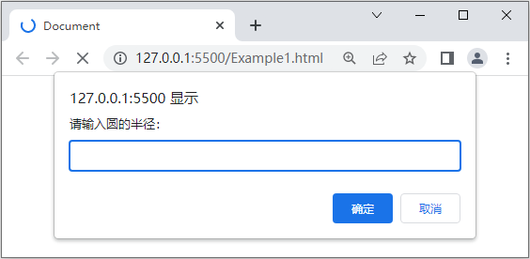
2.3.10【案例】计算圆的周长和面积

Slide 101
2.4
流程控制

Slide 102
2.4.1 选择结构
先定一个小目标！
掌握选择结构语句，能够根据实际需求选择合适的选择结构语句

Slide 103
2.4.1 选择结构
JavaScript提供了选择结构语句（或称为条件判断语句）来实现程序的选择结构。选择结构语句是指根据语句中的条件进行判断，进而运行与条件相对应的代码。常用的选择结构语句有if语句、if…else语句、if…else if…else语句和switch语句。

Slide 104
2.4.1 选择结构
1. if语句
if语句也称为单分支语句、条件语句，具体语法格式如下。
if (条件表达式) {
代码段
}
上述语法格式中，条件表达式的值是一个布尔值，当该值为true时，运行大括号“{}”中的代码段，否则不进行任何处理。如果代码段中只有一条语句，则可以省略大括号“{}”。

Slide 105
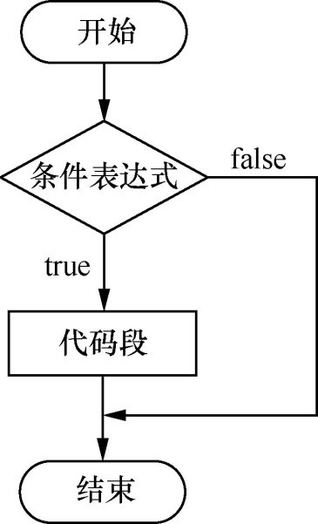
2.4.1 选择结构
if语句的运行流程如下图所示。

Slide 106
2.4.1 选择结构
下面通过代码演示if语句的使用，实现只有当年龄大于或等于18周岁时，才输出“已成年”，否则不输出任何信息。
var age = 23; // 声明变量age并赋值为23
if (age >= 18) {
console.log('已成年'); // 在控制台输出“已成年”
}

Slide 107
2.4.1 选择结构
2. if…else语句
if…else语句也称为双分支语句，具体语法格式如下。
if (条件表达式) {
代码段1
} else {
代码段2
}
上述语法格式中，当条件表达式的值为true时，运行代码段1；当条件表达式的值为false时，运行代码段2。

Slide 108
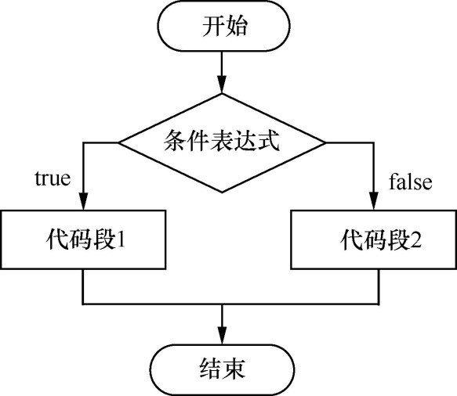
2.4.1 选择结构
if…else语句的运行流程如下图所示。

Slide 109
2.4.1 选择结构
下面演示if…else语句的使用，实现当年龄大于等于18周岁时，输出“已成年”，否则输出“未成年”，示例代码如下。
var age = 17; // 声明变量age并赋值为17
if (age >= 18) {
console.log('已成年'); // 当age >= 18时在控制台输出“已成年”
} else {
console.log('未成年'); // 当age < 18时在控制台输出“未成年”
}

Slide 110
2.4.1 选择结构
3. if…else if…else语句
if…else if…else语句也称为多分支语句，是指有多个条件的语句，可针对不同情况进行不同的处理，具体语法格式如下。
if (条件表达式1) {
代码段1
} else if (条件表达式2) {
代码段2
}
…
else if (条件表达式n) {
代码段n
} else {
代码段n+1
}

Slide 111
2.4.1 选择结构
在if…else if…else语句语法格式中，当条件表达式1的值为true时，运行代码段1；当条件表达式1的值为false时，继续判断条件表达式2的值，当条件表达式2的值为true时，运行代码段2，以此类推。
如果所有表达式的值都为false，则运行最后else中的代码段n+1，如果最后没有else，则直接结束。

Slide 112
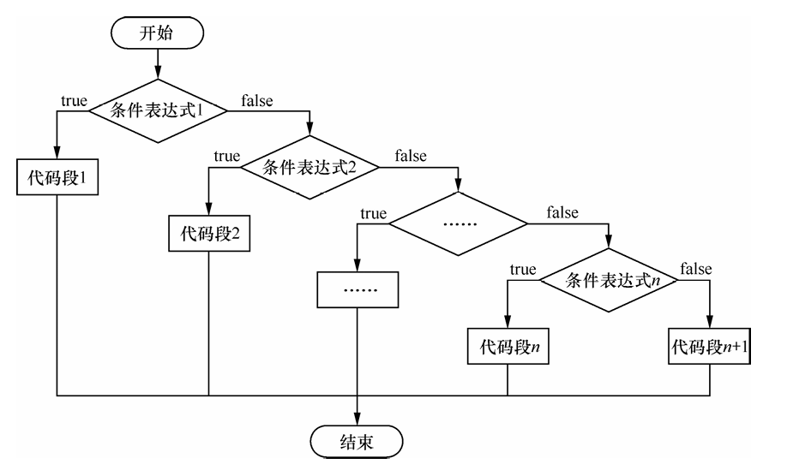
2.4.1 选择结构
if…else if…else语句的运行流程如下图所示。

Slide 113
2.4.1 选择结构
下面通过代码演示if…else if…else语句的使用，实现对学生考试成绩按分数进行等级的划分：90~100分为优秀；80~90分为良好； 70~80分为中等； 60~70分为及格；小于60分为不及格。
var score = 78; // 声明变量score并赋值为78
if (score >= 90) {
console.log('优秀'); // 当score >= 90时在控制台输出“优秀”
} else if (score >= 80) {
console.log('良好'); // 当score >= 80时在控制台输出“良好”
} else if (score >= 70) {
console.log('中等'); // 当score >= 70时在控制台输出“中等”
} else if (score >= 60) {
console.log('及格'); // 当score >= 60时在控制台输出“及格”
} else {
console.log('不及格'); // 当score < 60时在控制台输出“不及格”
}

Slide 114
2.4.1 选择结构
4. switch语句
switch语句也称为多分支语句，该语句与if…else if…else语句类似，区别是switch语句只能针对某个表达式的值做出判断，从而决定运行哪一段代码。
与if…else if…else语句相比，switch语句可以使代码更加清晰简洁，便于阅读。

Slide 115
2.4.1 选择结构
switch语句的具体语法格式如下。
switch (表达式) {
case 值1
代码段1;
break;
case 值2
代码段2;
break;
…
default:
代码段n;
}

Slide 116
2.4.1 选择结构
在switch语句的语法格式中，首先计算表达式的值，然后将表达式的值和每个case的值进行比较，当数据类型不同时会自动进行数据类型转换，如果表达式的值和case的值相等，则运行case后对应的代码段。
当遇到break语句时跳出switch语句，如果省略break语句，则将继续运行下一个case后面的代码段。如果所有case的值与表达式的值都不相等，则运行default后面的代码段。
需要说明的是，default是可选的，可以根据实际需要进行设置。

Slide 117
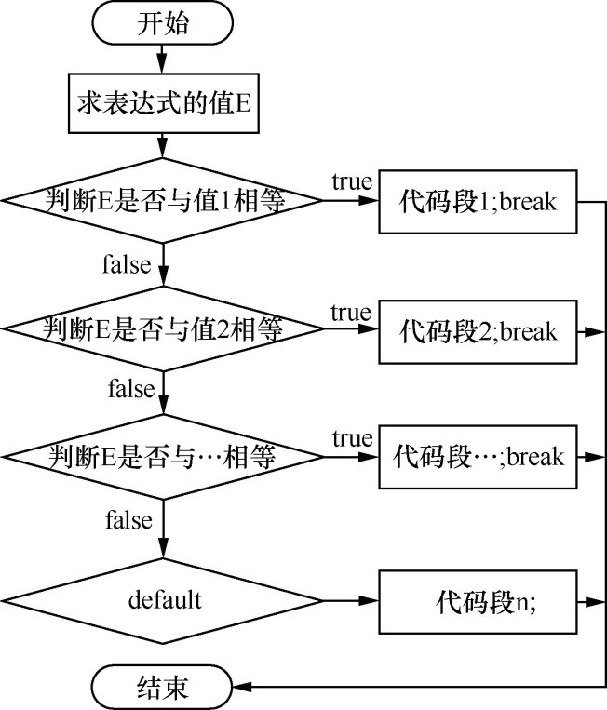
2.4.1 选择结构
switch语句的运行流程如下图所示。

Slide 118
2.4.1 选择结构
下面演示switch语句的使用，实现判断变量week的值，当week变量的值为1~6时，输出星期一~星期六，当变量week的值为0时，输出星期日。
如果没有与变量week的值相等的case值，则输出“输入错误，请重新输入”。

Slide 119
2.4.2 【案例】查询蔬菜的价格
先定一个小目标！
掌握查询蔬菜的价格的案例，能够编写代码实现案例

Slide 120
2.4.2 【案例】查询蔬菜的价格
在日常生活中，我们去超市购买蔬菜，结账时售货员会通过查询蔬菜的价格来计算总价。例如，在对蔬菜称重时，当售货员输入“芹菜”时，查询芹菜的价格；输入“黄瓜”时，查询黄瓜的价格。下面将通过一个案例演示使用switch语句实现查询蔬菜的价格。

Slide 121
2.4.2 【案例】查询蔬菜的价格
本案例要求定义一个用于保存售货员输入的蔬菜名称的变量vegetable，然后使用switch语句实现查询对应蔬菜的价格。
当售货员输入需要查询的蔬菜名称后，控制台会输出对应的蔬菜价格，其中，芹菜的价格是3.2元/kg；黄瓜的价格是2.5元/kg；莲藕的价格是9.0元/kg；土豆的价格是1.2元/kg。如果输入的蔬菜名称不存在，则输出“没有此蔬菜”。

Slide 122
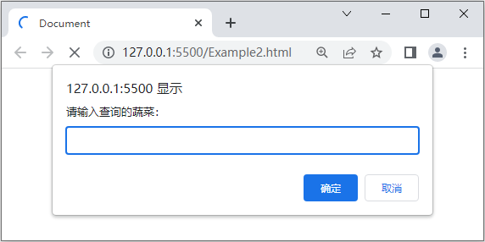
2.4.2 【案例】查询蔬菜的价格

Slide 123
2.4.3 循环结构
先定一个小目标！
掌握循环结构语句，能够根据实际需求选择合适的循环结构语句

Slide 124
2.4.3 循环结构
循环结构是为了在程序中反复运行某个功能而设置的一种程序结构，它用于实现一段代码的重复运行。例如，连续输出1~100的整数，如果不使用循环结构，则需要编写100次输出代码才能实现，而使用循环结构，仅使用几行代码就能让程序自动输出。

Slide 125
2.4.3 循环结构
在JavaScript中，提供了3种循环语句。
for语句
while语句
do…while语句

Slide 126
2.4.3 循环结构
1. for语句
在程序开发中，for语句通常用于循环次数已知的情况，其语法格式如下。
for (初始化变量; 条件表达式; 操作表达式) {
循环体
}
初始化变量：初始化一个用于作为计数器的变量，通常使用var关键字声明一个变量并赋初始值。
条件表达式：决定循环是否继续。
操作表达式：通常用于对计数器变量进行更新，是每次循环中最后运行的代码。

Slide 127
2.4.3 循环结构
for语句的运行流程如下图所示。

Slide 128
2.4.3 循环结构
下面演示for语句的使用。使用for语句实现在控制台中输出1~100的整数，示例代码如下。
for (var i = 1; i <= 100; i++) {
console.log(i); // 输出1 2 3 4 5 6, …, 100
}

Slide 129
2.4.3 循环结构
for语句示例代码中的运行流程如下。
运行“var i = 1”以初始化变量。
判断“i <= 100”的值是否为true，如果为true，则进入第③步，否则结束循环。
运行循环体，通过“console.log(i)”输出变量i的值。
运行“i++”，将i的值加1。
判断“i <= 100”的值是否为true，和第②步相同。只要满足“i <= 100”这个条件，就会一直循环。当i的值加到101时，判断结果为false，循环结束。

Slide 130
2.4.3 循环结构
2. while语句
while语句和for语句可以相互转换，都能够实现循环。在无法确定循环次数的情况下，while语句更适合用于实现循环。 while语句的语法格式如下。
while (条件表达式) {
循环体
}
上述语法格式中，如果条件表达式的值为true，则循环运行循环体，直到条件表达式的值为false才结束循环。

Slide 131
2.4.3 循环结构
while语句的运行流程如下图所示。

Slide 132
2.4.3 循环结构
下面使用while语句实现在控制台中输出1~100的整数，示例代码如下。
var i = 1;
while (i <= 100) {
console.log(i);
i++;
}

Slide 133
2.4.3 循环结构
使用while语句实现在控制台中输出1~100的整数的运行流程如下。
运行“var i = 1”以初始化变量。
判断“i <= 100”的值是否为true，如果为true，则进入第③步，否则结束循环。
运行循环体，通过“console.log(i)”输出变量i的值。
运行“i++”，将i的值加1。
判断“i <= 100”的值是否为true，和第②步相同。只要满足“i <= 100”这个条件，就会一直循环。当i的值加到101时，判断结果为false，循环结束。

Slide 134
2.4.3 循环结构
3. do…while语句
do…while语句和while语句类似，其区别在于while语句是先判断条件表达式的值，再根据条件表达式的值决定是否运行循环体，而do…while语句会无条件地运行一次循环体，然后判断条件表达式的值，根据条件表达式的值决定是否继续运行循环体。 do…while语句的语法格式如下。
do {
循环体
} while (条件表达式);

Slide 135
2.4.3 循环结构
do…while语句的运行流程如下图所示。

Slide 136
2.4.3 循环结构
下面演示do…while语句的使用。使用do…while语句实现在控制台中输出1~100的整数，示例代码如下。
var i = 1;
do {
console.log(i);
i++;
} while (i <= 100)

Slide 137
2.4.3 循环结构
使用do…while语句实现在控制台中输出1~100的整数的运行流程如下。
运行“var i = 1”以初始化变量。
运行循环体，通过“console.log(i)”输出变量i的值。
运行“i++”，将i的值加1。
判断“i <= 100”的值是否为true，如果为true，则继续运行第②步。只要条件表达式的值为true就一直循环，当i的值加到101时结束循环。

Slide 138
2.4.3 循环结构
多学一招
断点调试
在程序开发中，使用断点调试可以帮助开发者更好地观察程序的运行过程。断点调试是指在程序的某一行设置一个断点进行调试。
在进行断点调试时，程序运行到设置了断点的某一行就会停住，然后就可以控制代码一步一步地运行，在这个过程中可以看到每个变量当前的值。

Slide 139
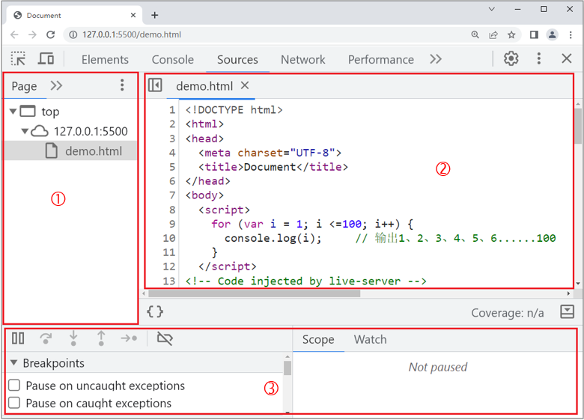
2.4.3 循环结构
多学一招
在Chrome浏览器的开发者工具中可以进行断点调试。按“F12”键启动开发者工具后，切换到“Sources”面板，如下图所示。

Slide 140
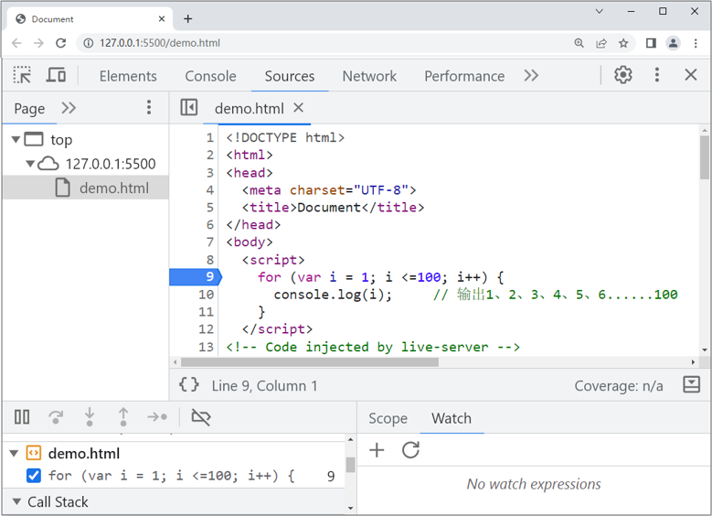
2.4.3 循环结构
多学一招
在网页源代码中，单击某一行代码前面的行号，即可添加断点，再次单击，可以取消断点。例如，为for语句添加断点，如下图所示。

Slide 141
2.4.4 【案例】for语句的使用
先定一个小目标！
掌握for语句的使用的案例，能够编写代码实现案例

Slide 142
2.4.4 【案例】for语句的使用
1. 重复运行相同代码
使用for语句可以重复运行相同代码，例如，重复运行10次相同代码，示例代码如下。
for (var num = 1; num <= 10; num++) {
console.log('重要的事情说10遍');
}
结合上述示例代码，还可以使用prompt()让用户输入循环的次数，示例代码如下。
var num = prompt('请输入次数');
for (var i = 1; i <= num; i++) {
console.log(`重要的事情说${num}遍`);
}

Slide 143
2.4.4 【案例】for语句的使用
2. 重复运行不同代码
在for循环中可以使用if语句进行判断，根据变量i的不同值，进行不同的处理。例如，判断当前循环进行到第几次，示例代码如下。
for (var i = 1; i <= 100; i++) {
if (i == 1) {
console.log('当前是第1次');
} else if (i == 100) {
console.log('当前是第100次');
}
}

Slide 144
2.4.4 【案例】for语句的使用
3. 计算1~100所有整数的和与平均值
在for语句的循环体中，计数器变量i每次循环后的值都会加1，如果将计数器变量i的值进行累加，就可以对所有整数求和，将求和结果除以所有整数的数量，即可计算平均值，示例代码如下。
var sum = 0;
for (var i = 1; i <= 100; i++) {
sum += i;
}
console.log('1~100所有整数的和为：' + sum); // 输出结果为：5050
console.log('1~100所有整数的平均值为：' + (sum / 100)); // 输出结果为：50.5

Slide 145
2.4.4 【案例】for语句的使用
4. 计算1~100所有整数中偶数的和与奇数的和
计算1~100所有整数中偶数的和与奇数的和有两种常见的方式，第1种方式是首先在循环中判断当前计数器变量i是偶数还是奇数，然后声明even和odd两个变量，分别用于保存偶数和奇数的累加结果。

Slide 146
2.4.4 【案例】for语句的使用
4. 计算1~100所有整数中偶数的和与奇数的和
var even = 0;
var odd = 0;
for (var i = 1; i <= 100; i++) {
if (i % 2 == 0) { // 判断i是奇数还是偶数
even += i;
} else {
odd +=i;
}
}
console.log('1~100所有整数中偶数的和为' + even); // 输出结果为：2550
console.log('1~100所有整数中奇数的和为' + odd); // 输出结果为：2500

Slide 147
2.4.4 【案例】for语句的使用
第2种方式是修改i的初始值和每次循环的增长量，示例代码如下。
var even = 0;
for (var i = 2; i <= 100; i += 2) { // i从2开始每次加2
even += i;
}
var odd = 0;
for (var i = 1; i <= 100; i += 2) { // i 从1开始每次加2
odd += i;
}
console.log('1~100所有整数中偶数的和为' + even); // 输出结果为：2550
console.log('1~100所有整数中奇数的和为' + odd); // 输出结果为：2500

Slide 148
2.4.4 【案例】for语句的使用
5. 计算1~100所有整数中能被5整除的整数之和
通过学习前面的算术运算符可知，使用%运算符可以计算一个数除以另一个数的余数，如果余数为0，则表示这个数可以被另一个数整除，示例代码如下。
var result = 0;
for (var i = 1; i <= 100; i++) {
if (i % 5 == 0) {
result += i;
}
}
console.log(result); // 输出结果为：1050

Slide 149
2.4.4 【案例】for语句的使用
6. 自动生成字符串
使用for循环可以很方便地按照某个规律来生成字符串。例如，在页面中弹出一个输入框，提示用户输入星星的个数，程序会根据用户输入的数字自动生成对应数量的星星字符串，示例代码如下。
var num = prompt('请输入星星的个数');
var str = '';
for (var i = 1; i <= num; i++) {
str = str + ‘☆';
}
console.log(str);

Slide 150
2.4.4 【案例】for语句的使用
多学一招
记录for语句的运行流程
for语句的使用非常灵活，为了帮助大家更好地理解for语句，下面通过编写代码演示for语句的运行流程。
var str = '';
var i = 4; // 控制循环的次数
for (str += '1'; i-- && (str += '2'); str += '4-') {
str += '3';
}
console.log(str); // 输出结果为：1234-234-234-234-

Slide 151
2.4.5 【案例】循环嵌套
先定一个小目标！
掌握循环嵌套的案例，能够编写代码实现案例

Slide 152
2.4.5 【案例】循环嵌套
循环嵌套是指在一个循环语句中再定义一个循环语句。在for语句、while语句、do…while语句中都可以进行嵌套，并且它们之间可以互相嵌套。

Slide 153
2.4.5 【案例】循环嵌套
下面以for语句循环嵌套for语句为例进行演示，语法格式如下。
for (初始化变量; 条件表达式; 操作表达式) {
for (初始化变量; 条件表达式; 操作表达式) {
}
}
上述语法格式中，内层循环位于外层循环的循环体中，内层循环的运行顺序遵循for语句的运行顺序，且外层循环每运行一次，内层循环运行全部次数。

Slide 154
2.4.5 【案例】循环嵌套
1. 生成指定行列的星星图案
如果想要生成5行5列的星星图案，则可以使用内层循环输出一行中的5个星星，然后使用外层循环将内层循环重复5次，并在每次内层循环结束后添加一个换行符，这样就可以得到5行星星。

Slide 155
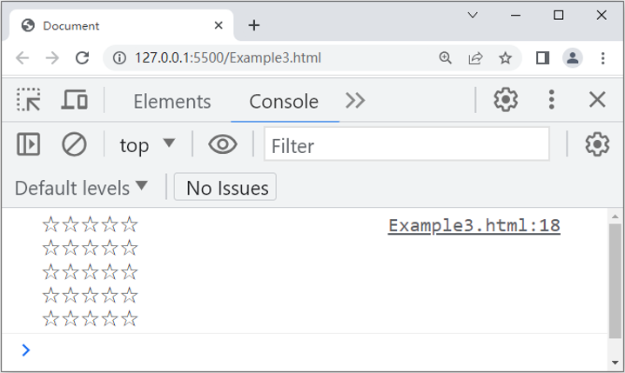
2.4.5 【案例】循环嵌套

Slide 156
2.4.5 【案例】循环嵌套
2. 生成星星构成的三角形图案
如果想要生成星星构成的三角形图案，则可以在外层循环中使用for语句控制行数i，在内层循环中使用for语句控制每行的星星个数j。由于每行的星星个数j都不相同，所以内层循环中j的初始值会随着i的改变而改变。

Slide 157
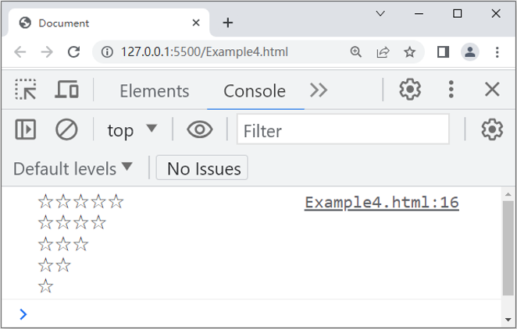
2.4.5 【案例】循环嵌套

Slide 158
2.4.5 【案例】循环嵌套
3. 生成九九乘法表
使用for语句循环嵌套for语句生成九九乘法表是非常典型的案例。如果想要生成九九乘法表，则可以在外层循环使用for语句控制行数i，共循环9次，在内层循环使用for语句控制每行的乘法公式数j，每一行的公式数和行数一致。

Slide 159
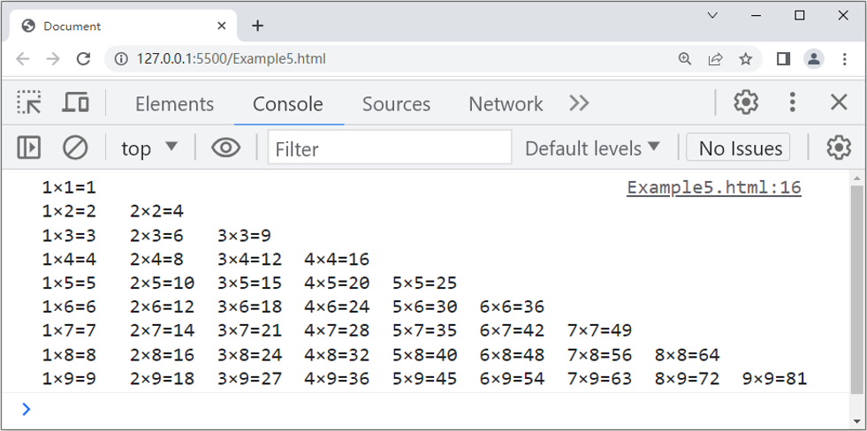
2.4.5 【案例】循环嵌套

Slide 160
2.4.6 跳转语句
先定一个小目标！
掌握跳转语句，能够灵活运用continue语句或break语句完成程序中的流程跳转

Slide 161
2.4.6 跳转语句
循环语句运行后，会根据设置好的循环条件决定是否继续循环。在循环运行过程中，如果需要跳出本次循环或跳出整个循环，就需要用到跳转语句。在JavaScript中常用的跳转语句有continue语句和break语句。

Slide 162
2.4.6 跳转语句
1. continue语句
continue语句可以在for语句、while语句和do…while语句的循环体中使用，用于立即跳出本次循环，即跳过continue语句后面的代码，继续下一次循环。

Slide 163
2.4.6 跳转语句
例如，小智在吃桃子，一共有6个桃子，吃到第2个桃子时，小智发现里面有虫子，就扔掉第2个桃子，继续吃剩下的4个桃子。下面通过代码演示小智扔掉第2个桃子，继续吃剩下的4个桃子的过程。
for (var i = 1; i <= 6; i++) {
if (i == 2) {
continue; // 跳出本次循环，直接跳到i++
}
console.log(`小智吃完了第${i}个桃子`);
}

Slide 164
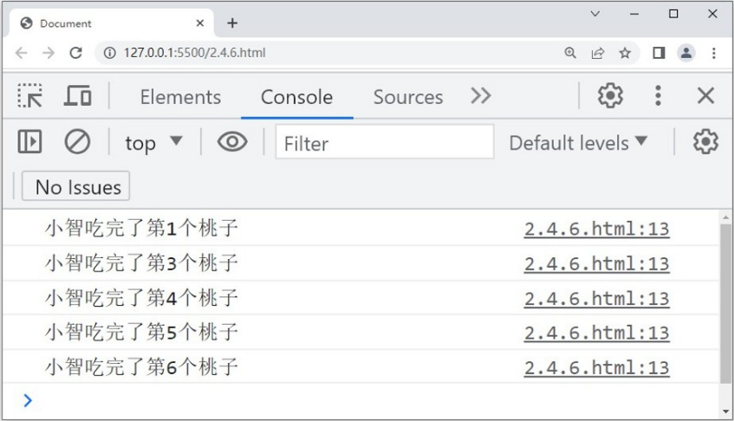
2.4.6 跳转语句

Slide 165
2.4.6 跳转语句
2. break语句
当在for语句、while语句和do…while语句中使用break语句时，表示立即跳出整个循环，也就是将循环结束。

Slide 166
2.4.6 跳转语句
例如，小智在吃桃子，一共有6个桃子，吃到第4个桃子时，小智发现里面有虫子，于是扔掉了有虫子的桃子并且不再吃剩下的桃子。下面通过代码演示小智吃桃子的过程。
for (var i = 1; i <= 6; i++) {
if (i == 4) {
break; // 跳出整个循环
}
console.log(`小智吃完了第${i}个桃子`);
}

Slide 167
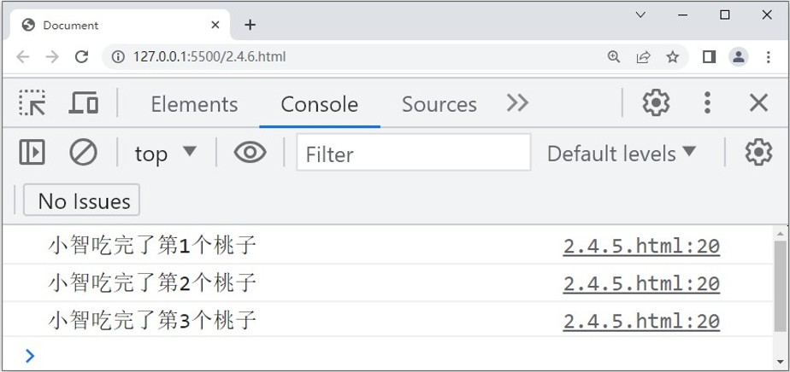
2.4.6 跳转语句

Slide 168
2.4.6 跳转语句
break语句还可以用于跳转到指定的标签语句处，实现循环嵌套中的多层跳转。在使用break语句前，需要先为语句添加标签。为语句添加标签的语法格式如下。
label:
statement

Slide 169
2.4.6 跳转语句
为语句添加标签后，可使用break语句跳转到指定标签语句，语法格式如下。
break label;
在上述语法格式中，label表示标签名称，可以设置为任意合法的标识符，如start、end等；statement表示对应的语句，如if、while、变量的声明等。
注意
标签语句必须在使用之前定义，否则会出现找不到标签的情况。

Slide 170
2.4.6 跳转语句
下面通过代码演示标签语句的使用。
outerloop:
for (var i = 0; i < 10; i++) {
for (var j = 0; j < 1; j++) {
if (i == 5) {
break outerloop;
}
console.log('i = ' + i + ', j = ' + j);
}
}

Slide 171
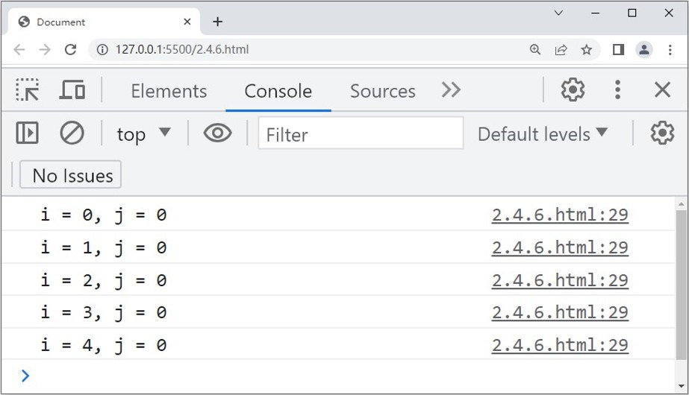
2.4.6 跳转语句

Slide 172
本章小结
本
章
小
结
本章主要对JavaScript基础进行讲解，首先讲解了数据类型和数据类型转换，然后讲解了运算符，最后讲解了流程控制。其中，流程控制部分需要读者重点掌握选择结构、循环结构和跳转语句。通过本章的学习，读者能够掌握JavaScript的基础知识，并能够使用JavaScript编写简单的程序。

